Slide 1
아스키(ASCII)코드와 유니코드(unicode)
화생방 스터디
박희원

Slide 2
목차
01. ASCII
02. ANSI
03. UNICODE
04. UTF-8, UTF-16, UTF-32

Slide 3
ASCII
아스키 코드는 미국 ANSI에서 표준화한 정보교환용 7비트 부호체계
000(0x00)부터 127(0x7F)까지 총 128개의 부호 사용
나머지 1비트를 통신 오류 검출 용도의 패리티 비트로 사용
1+7=8비트=1바이트.
영문 키보드로 입력할 수 있는 모든 기호들이 할당되어 있는 부호 체계이며, 매우 단순하고 간단하기 때문에 어느 시스템에서도 적용 가능
2바이트 이상의 코드를 표현할 수 없기 때문에 국제표준의 위상은 유니코드에게 넘어감
Text only 형태의 게시판에서는 아스키 아트(AA)라는 이름으로 자주 사용

Slide 4
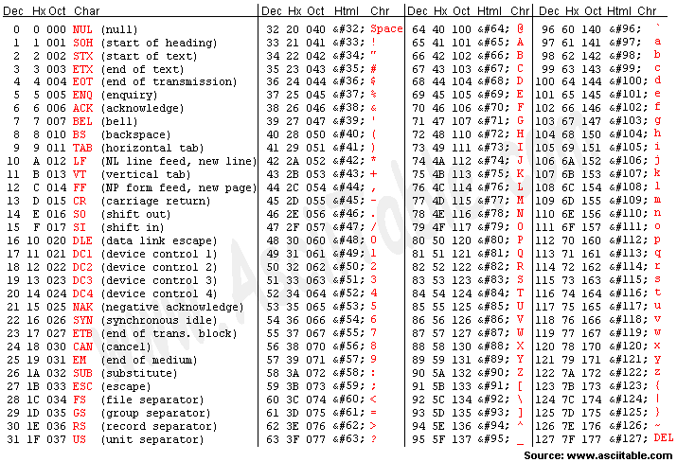
ASCII

Slide 5
ANSI
ANSI는 ASCII의 확장판.
그 이유는 ASCII에서 1bit를 더 사용한 것이기 때문
ANSI의 앞 7bit는 ASCII와 동일하고, 뒤에 1bit를 이용하여 다른 언어의 문자를 표현한다.
그러나 새로 추가 된 128개 문자로는 모든 언어의 문자를 표현할 수 없다.
그래서 생긴 개념이 CodePage

Slide 6
ANSI
각 언어별로 Code 값을 주고, Code마다 다른 문자열 표를 의미하도록 약속
ANSI = ASCII(7bit) + CodePage(1bit)
영어만 사용하거나 ASCII를 사용할 경우 세계 어디에서나 사용에 문제가 없다.
영어 외 다른 언어를 사용할 경우 ANSI는 Code Page를 동일하게 맞춰야 한다.
Code Page가 다를 경우 의도와 다른 결과가 나올 수 있다.

Slide 7
UNICODE
전 세계의 모든 문자를 다루도록 설계된 표준 문자 전산 처리 방식.
전 세계의 모든 문자를 담는 ISO/IEC 10646 코드표를 사용함으로써, 각 언어와 문자 체계에 따른 충돌 문제를 해결
유니코드를 사용하면 한글과 신자체·간체자, 아랍 문자 등을 통일된 환경에서 깨짐없이 사용 가능
유니코드는 전세계 거의 모든 문자를 2bytes 숫자로 1:1 매핑 시키는 '방식'을 말하고, 유니코드를 표현하는 여러가지 '인코딩’ 방식(UTF-8, UTF-16 등)들이 존재하는 것

Slide 8
EUC-KR(Extended Unix Code-Korea)
EUC-KR은 한글 지원을 위해 유닉스 계열에서 나온 완성형 코드 조합
완성형 코드란 완성 된 문자 하나하나마다 코드 번호를 부여한 것
반대되는 개념으로 조합형 코드가 있는데, 이는 한글의 자음과 모음 각각에 코드 번호를 부여한 후 초성, 중성, 종성을 조합하여 하나의 문자를 나타내는 방식
EUC-KR은 ANSI를 한국에서 확장한 것으로 외국에서는 지원이 안 될 가능성이 큼

Slide 9
CP949(Code Page 949)
CP949는 한글 지원을 위해 윈도우즈 계열에서 나온 확장 완성형 코드 조합
EUC-KR은 2bytes의 완성형 코드로 2bytes 내에서는 표현할 수 있는 완성된 문자의 수는 한계 존재
마이크로소프트에서 EUC-KR을 개선, 확장하여 만든 것이 CP949
여기서 949는 페이지 번호를 의미하며 한국을 의미 (참고로 일본어는 CP932, 중국어 간체는 CP936)
기본적으로 EUC-KR과 호환이 되며, EUC-KR에서 표현이 되지 않는 문자는 조합을 하여 표현
마이크로소프트가 만들었다고 하여 MS949라고 부르기도 함

Slide 10
UNICODE
초창기에는 문자 코드는 ASCII의 로마자 위주 코드
1바이트의 남은 공간에 각 나라가 자국 문자를 할당
하지만 다른 국가에 이메일을 보냈을 때나 인터넷 웹 페이지의 글자가 깨짐
이에 따라 2~3바이트의 넉넉한 공간에 세상의 모든 문자를 할당
다만 로마자(혹은 프로그래밍, url 등의 통신 포함) 입장에서는 용량이 두배가 되어 가변길이 문자 인코딩(UTF-8)을 도입해서 기존 ASCII와 호환되는 규격 도입
UTF-8: 흔히 우리가 웹 브라우저의 인코딩을 설정하면서 자주 보는 것, 유니코드에 기반한 인코딩 방식 중 하나
현재의 유니코드는 지구상에서 통용되는 대부분의 문자들을 담고 있음
언어를 표기할 때 쓰는 문자는 물론, 악보 기호, 이모티콘, 태그, 마작이나 도미노 기호 등 포함

Slide 11
장단점
 | 장점 | 단점
ASCII | 매우 단순하고 간단하기 때문에 어느 시스템에서도 적용 가능 | 128개의 문자만 표현 가능(나머지 1비트는 패리티 비트)
ANSI | 아스키코드보다 2배 더 많은 문자를 표현 가능 | 영어 외 다른 언어를 사용할 때 코드페이지 사용 필수
UNICODE | 멀티바이트라는 가변적 공간을 이용하여 모든 언어 표현 가능(아스키코드의 8688배) | 인코딩 종류에 따라 멀티바이트 공간이 달라지는데, 언어에 적합하지 않는 인코딩을 사용하면 공간 낭비

Slide 12
UTF-8, UTF-16, UTF-32
UTF-8은 유니코드를 위한 가변 길이 문자 인코딩(멀티바이트) 방식
ANSI의 단점을 보완하기 위해 만들어졌다.
ANSI는 다국어를 지원하기 위해 CodePage 정보를 미리 알고 있어야 하지만 UTF-8은 멀티바이트 개념을 사용하여 하나의 Character Set에 거의 모든 문자를 넣음
멀티바이트란 표현해야 하는 문자에 따라 글자 크기를 가변으로 변경하여 사용하는 것
UTF-8은 매우 일반적인 인코딩 방식이지만 3bytes 이상의 문자를 사용할 경우에는 비효율적
UTF-16은 16bit 기반으로 저장하는 UTF-8의 변형
UTF-32는 모든 문자를 4bytes로 인코딩
문자 변환 알고리즘이나 가변길이 인코딩 방식에 대한 고민을 하고 싶지 않을 때 유용
그러나 매우 비효율적으로 메모리를 사용하므로 자주 사용되지는 않음

Slide 13
UTF-8, UTF-16, UTF-32
ANSI는 고정바이트(1byte) 형태로 최대 256자 까지만 표현이 가능하나 UTF-8은 멀티바이트(1~4bytes)로 최대 1,112,064자 까지 표현이 가능
첫 128자는 ASCII 코드 값으로 ANSI와 UTF-8이 동일
영어를 사용할 경우 1byte만 사용
중동지역 언어 또는 많은 유럽 언어는 2bytes 사용
한국,중국,일본 등 동아시아권 언어는 3bytes 이상을 사용

Slide 14
Q & A

